Slide 1
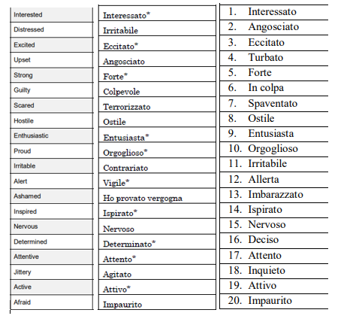
COINVOLTO
ANGOSCIATO
ECCITATO
ARRABBIATO
ENERGICO
SENSO DI COLPA
TERRORIZZATO
OSTILE
ENTUSIASTA
ORGOGLIOSO
IRRITABILE
VIGILE
IMBARAZZATO
ISPIRATO
NERVOSO
DETRMINATO
ATTENTO
INQUIETO
ATTIVO
IMPAURITO

Slide 2
Sentimenti
Emozioni
Stato d’animo

Slide 3
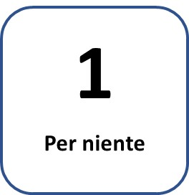
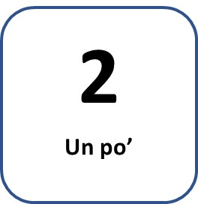
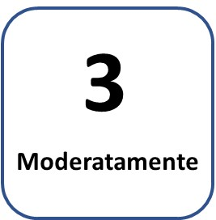
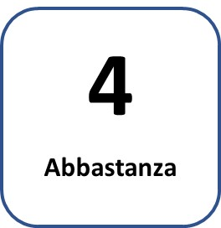
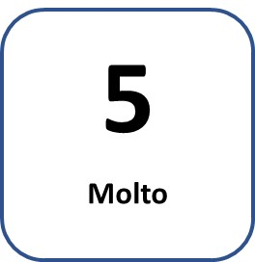
1
2
3
4
5
Per niente
Un po’
Moderatamente
Abbastanza
Molto

